Slide 1
Monday, October 10th 2025
Our names
Unit
2
Lesson 1

Slide 2


Slide 3



Let’s chant.
Hello.
I’m Ben.
Hello.
I’m Ben.
Hi, Ben.
Hi, Ben.
I’m Mai.
I’m Mai.
How are you, Ben?
Fine, thank you.
Bye, Ben.
Bye, Ben.
Bye, Mai.
Bye, Mai.

Slide 4






Contents
Look, listen and repeat.
Listen, point and say.
Let’s talk.
Listen and tick.
Look, complete and read.
Let’s play.

Slide 5
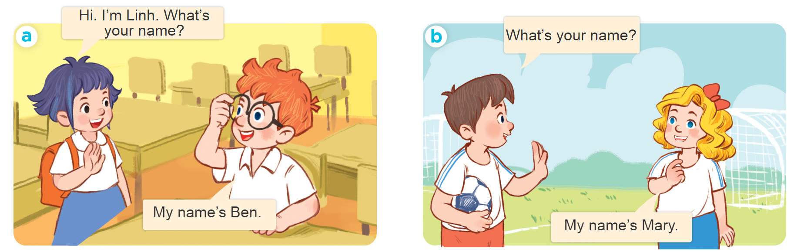
1. Look, listen and repeat.

Slide 6
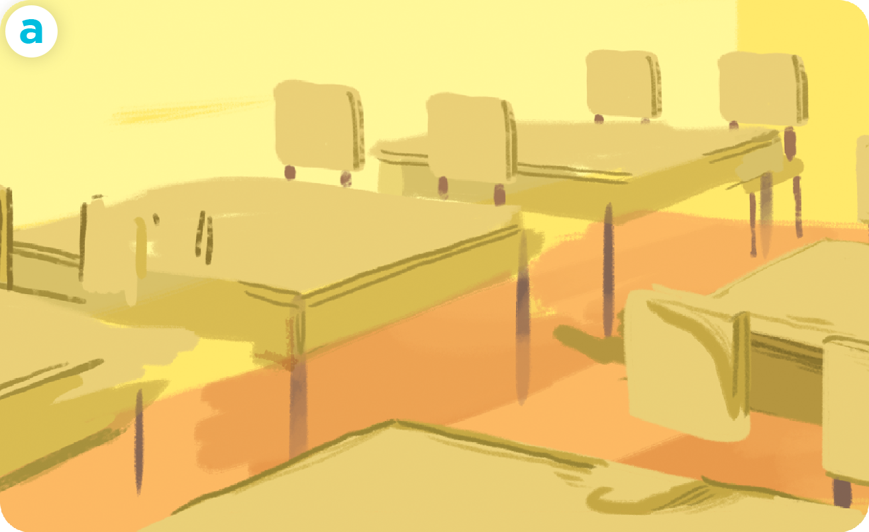


1. Look, listen and repeat.
Hi. I’m Linh. What’s your name?
My name’s Ben.

Slide 7

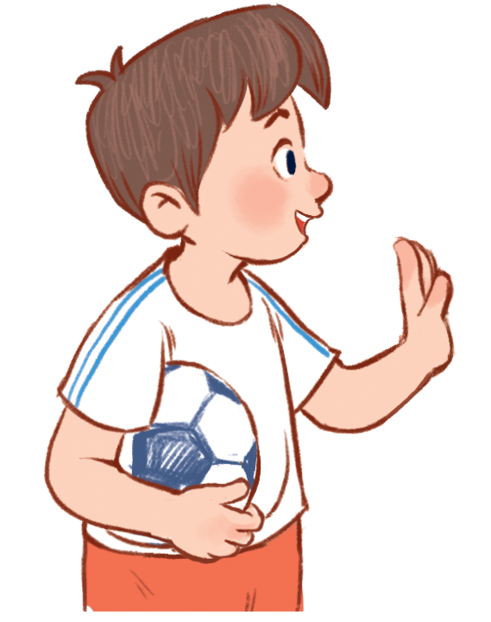

1. Look, listen and repeat.
What’s your name?
My name’s Mary.

Slide 8
Vocabulary

Slide 9





Vocabulary
Bill
Linh
Mary
Nam

Slide 10

Vocabulary
Mary
my
/maɪ/
của tôi

Slide 11

Vocabulary
Minh
name
/neɪm/
tên

Slide 12

Vocabulary
Mary
your
/jɔː/
của bạn

Slide 13


Vocabulary
what
/wʌt/
gì, cái gì
Notes:
Facebook : Bùi Liễu
Mobile phone: 0968142780

Slide 14
Review
Bill
Linh
Mary
Nam

Slide 15




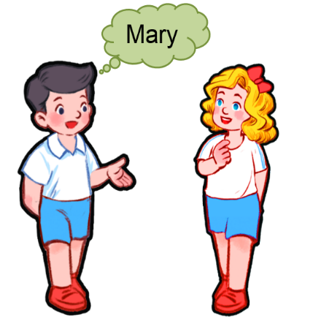

Review
my
của tôi
name
tên
your
của bạn
what
gì, cái gì
Notes:
Facebook : Bùi Liễu
Mobile phone: 0968142780

Slide 16
Vocabulary
my: của tôi
name: tên
your: của bạn
what: gì, cái gì

Slide 17
Structures
Notes:
Facebook : Bùi Liễu
Mobile phone: 0968142780

Slide 18
Structures
Hỏi và trả lời về tên.
- What’s your name?
I’m _______.
My name’s _______.
(Bạn tên là gì?)
(Tên mình là ….)
what’s = what is
name’s = name is

Slide 19
Structures
Hỏi – trả lời về tên của người khác.
What’s his name?
He is _____.
His name is _______.
(Tên anh ấy là gì?)
(Anh ấy là ….)
What’s her name?
She is _______.
Her name is________.
(Tên cô ấy là gì?)
(Tên cô ấy là ….)

Slide 20

Let’s play!

Slide 21








Ms Huyền Phạm
0936.082.789

Slide 22

What’s _____ name?
My name’s Mary.
your
my
Ms Huyền Phạm
0936.082.789

Slide 23
What’s your ______?
My name is Mai.
name
class
Ms Huyền Phạm
0936.082.789

Slide 24
What’s _____ name?
____ name’s Bill.
her
his
Ms Huyền Phạm
0936.082.789

Slide 25
What’s your name?
____ Miss Hoa.
My name
My name’s
Ms Huyền Phạm
0936.082.789

Slide 26
His name’s Ben.
What’s your name?
What’s his name?
Ms Huyền Phạm
0936.082.789

Slide 27
She is Linh.
What’s your name?
What’s her name?
Ms Huyền Phạm
0936.082.789

Slide 28
What’s your name?
My name is Lieu.
Her name is Lieu.
Ms Huyền Phạm
0936.082.789

Slide 29
What’s her name?
Her name is Mary.
His name is Ben .
Ms Huyền Phạm
0936.082.789

Slide 30

Good job!
Ms Huyền Phạm
0936.082.789

Slide 31
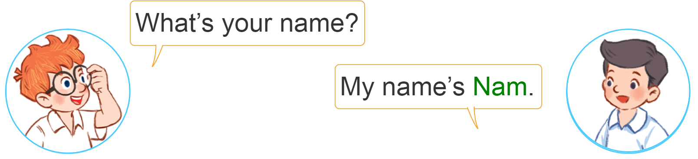
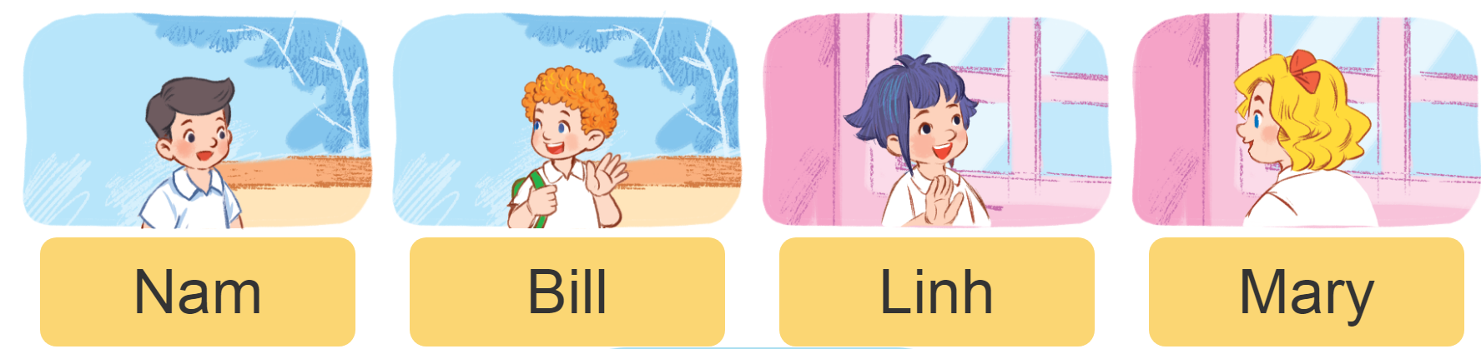
2. Listen, point and say.
a
b

Slide 32
2. Listen, point and say.
_______.

Slide 33

2. Listen, point and say.
______.

Slide 34

2. Listen, point and say.
_______.

Slide 35

2. Listen, point and say.
_______.

Slide 36
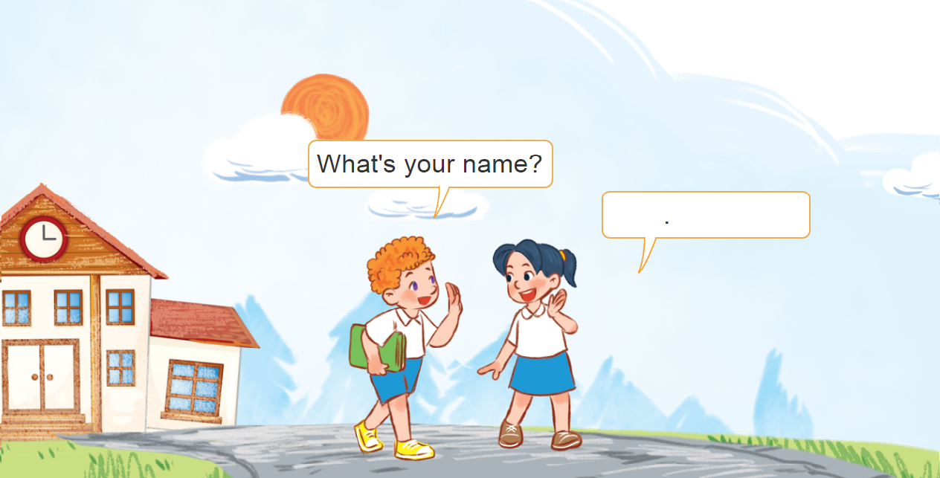
3. Let’s talk.

Slide 37



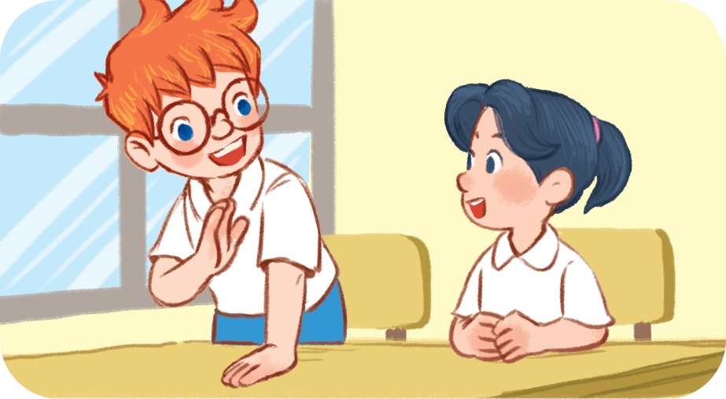
4. Listen and tick.
1
2

Slide 38

4. Listen and tick.
1

Slide 39
4. Listen and tick.
2

Slide 40
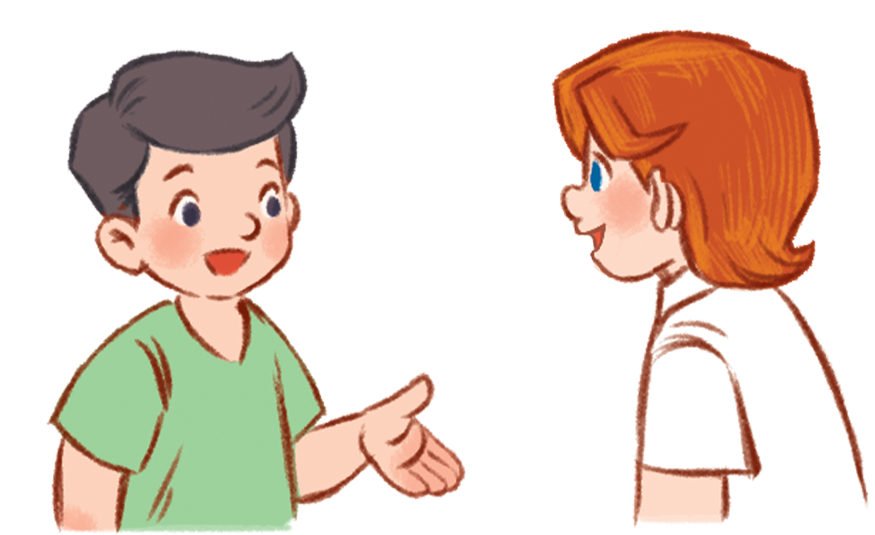
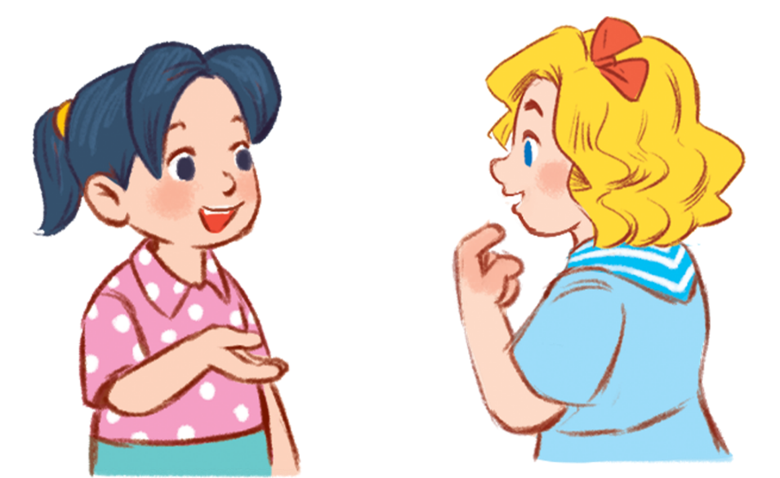
5. Look, complete and read.
1. A: Hi. My name’s Nam.
What’s your name?
B: My name’s _____.
2. A: Hi. I’m Mai.
What’s ______?
B: __________.

Slide 41
Lucy
5. Look, complete and read.
1. A: Hi. My name’s Nam. What’s your name?
B: My name’s _____.

Slide 42
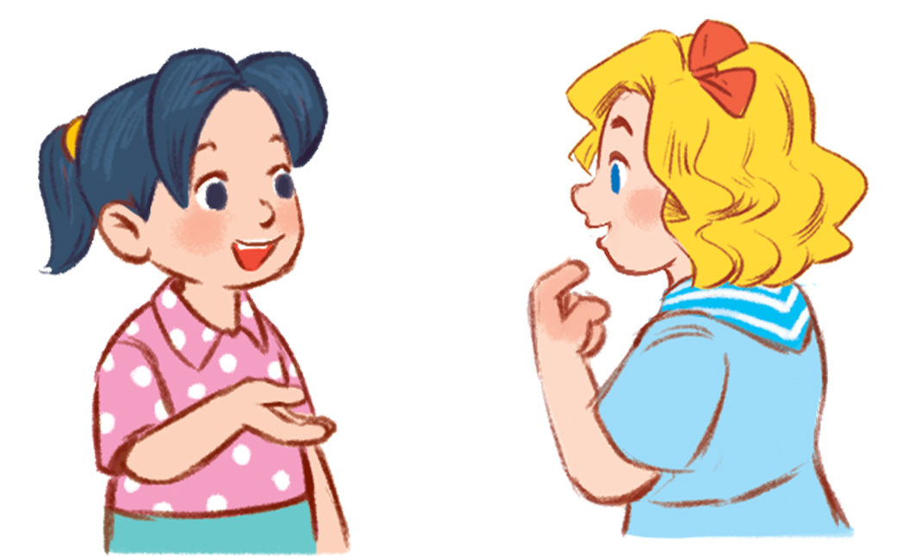
5. Look, complete and read.
your name
2. A: Hi. I’m Mai. What’s _________?
B: ______________.
My name’s Mary

Slide 43
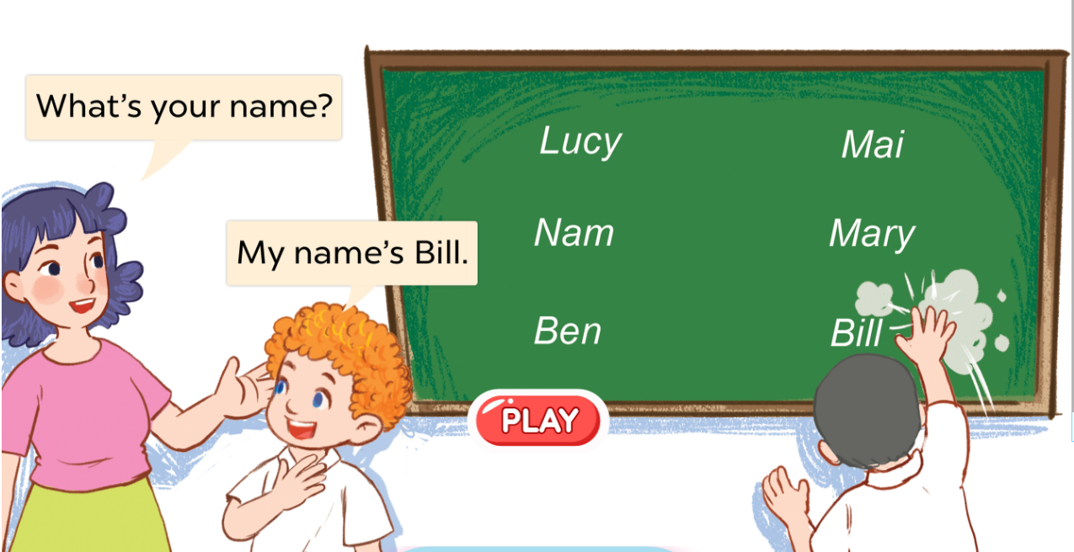
6. Let’s play.

Slide 44
Wrap up

Slide 45
Wrap up
Bill
Linh
Mary
Nam

Slide 46
Wrap up
my
của tôi
name
tên
your
của bạn
what
gì, cái gì

Slide 47
Structures
Hỏi và trả lời về tên.
What’s your name?
I’m _______.
My name’s _______.
(Bạn tên là gì?)
(Tên mình là ….)
what’s = what is
name’s = name is

Slide 48
Structures
Hỏi – trả lời về tên của người khác.
What’s his name?
He is _____.
His name is _______.
(Tên anh ấy là gì?)
(Anh ấy là ….)
What’s her name?
She is _______.
Her name is________.
(Tên cô ấy là gì?)
(Tên cô ấy là ….)

Slide 49
Homework
Learn by heart all the new words.
Read again the dialogue in part 1.

Slide 50

Thank you!

